Slide 1

统编教材四年级上册第三单元
9 古诗三首
重庆市巴蜀小学校 冉义

Slide 2
统编教材四年级上册第三单元
忆江南
[唐] 白居易
江南好，风景旧曾谙。
日出江花红胜火，
春来江水绿如蓝。
能不忆江南？

Slide 3
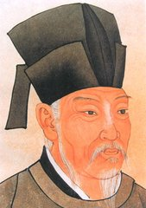
统编教材四年级上册第三单元
白居易（772－846年），字乐天，号香山居士，是唐代伟大的现实主义诗人。白居易的诗歌题材广泛，形式多样，语言平易通俗，有“诗魔”和“诗王”之称。有《白氏长庆集》传世，代表诗作有《长恨歌》《卖炭翁》《琵琶行》等。

Slide 4
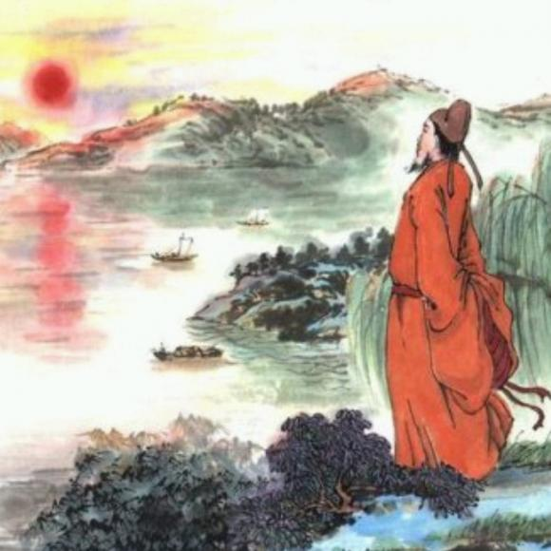
统编教材四年级上册第三单元
暮江吟

Slide 5

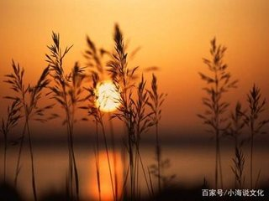
统编教材四年级上册第三单元
如何理解题目 “暮江吟”?
诗人黄昏时分在江边所作的
诗。吟，古代诗歌体裁的一种。

Slide 6
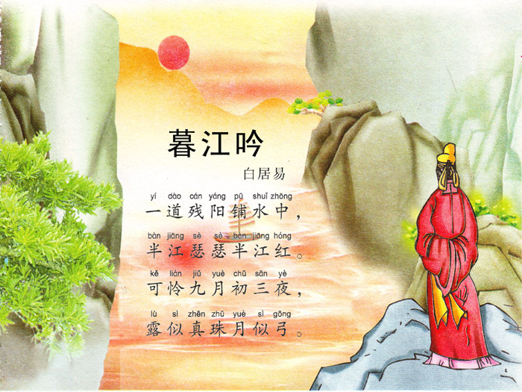
统编教材四年级上册第三单元

Slide 7
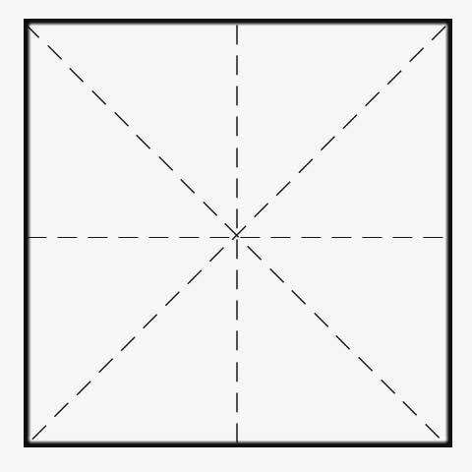
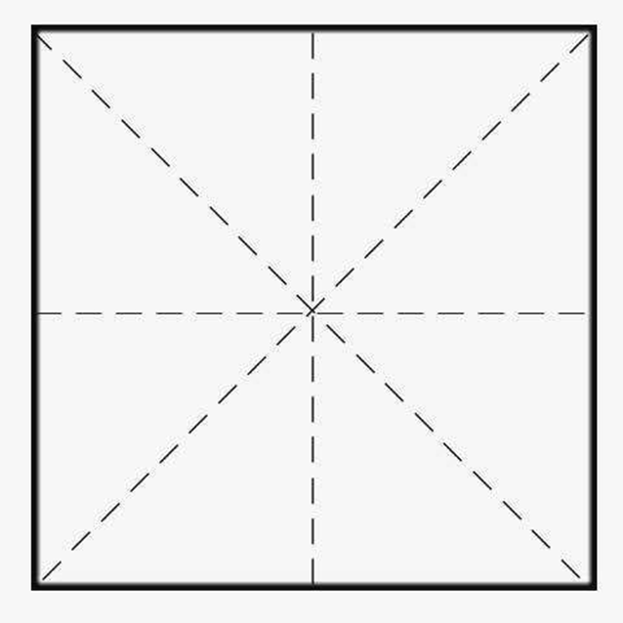
统编教材四年级上册第三单元
暮
吟

Slide 8
统编教材四年级上册第三单元
暮江吟
[唐]白居易
一道/残阳/铺/水中，
半江/瑟瑟/半江/红。
可怜/九月/初三/夜，
露似/真珠/月似/弓。

Slide 9
统编教材四年级上册第三单元
默读古诗思考：作者描写了傍晚的哪些景物？是怎样抓住这些景物的特点来写的？

Slide 10
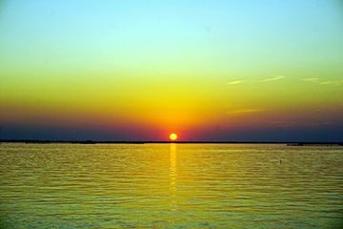
统编教材四年级上册第三单元
一道/残阳/铺水中，半江/瑟瑟/半江红。
形容未受到残阳照射的江水所呈现的青绿色。
快落山的太阳的光，也指晚霞。
诗人描写了傍晚的残阳和江水，江水的特点是半江瑟瑟半江红。

Slide 11
统编教材四年级上册第三单元
一道/残阳/铺水中，半江瑟瑟/半江红。
思考：把“铺”换成“照”或“射”可不可以？
“铺”既写出了夕阳的柔和，又写出了照的面积广大而均匀。如果换成“照”或“射”则不能体现照的面积大这一特点。

Slide 12
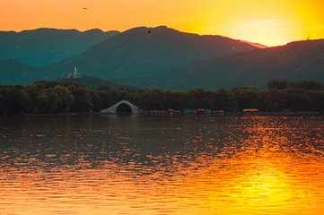
统编教材四年级上册第三单元
一道/残阳/铺水中，半江瑟瑟/半江红。
夕阳的余辉铺在江面上，在阳光的照射下，江面波光粼粼，金光闪闪。江水一半呈现出深深的碧绿，一半呈现出殷红。

Slide 13
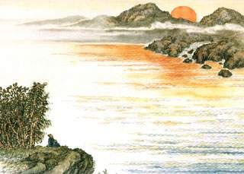
统编教材四年级上册第三单元
江水为什么一半是绿色，一半是红色，你看见过这种景象吗？
因为太阳接近地平线，江面有一半已经照不到阳光，所以半江是绿色，半江是红色。

Slide 14
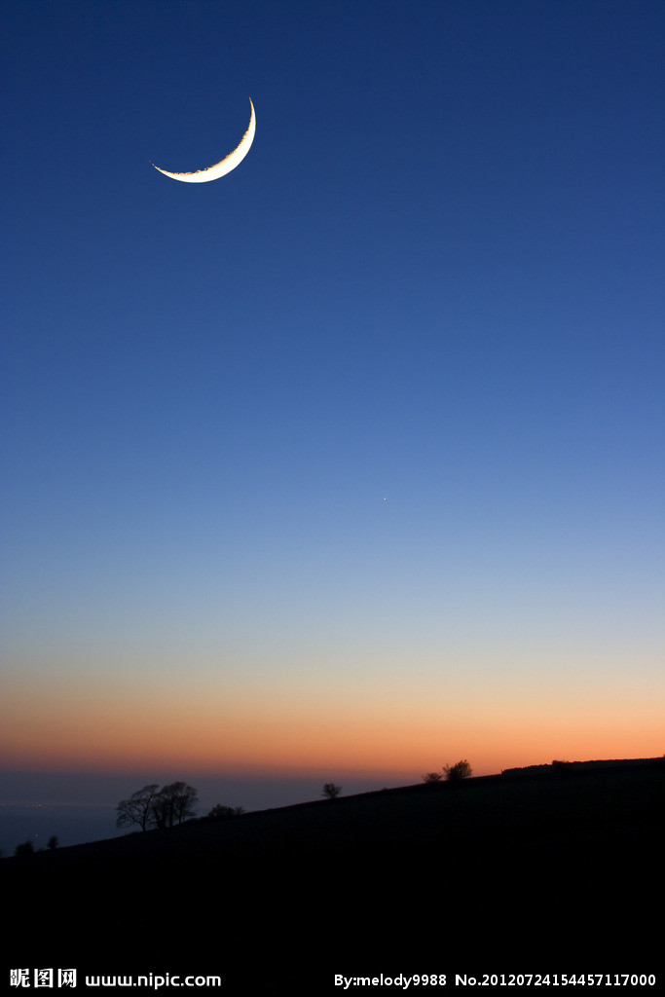
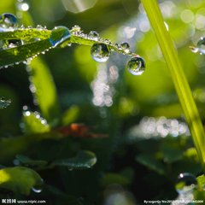
统编教材四年级上册第三单元
可怜/九月/初三夜，露似真珠/月似弓。
可爱。
农历已进入深秋季节，点出了观赏江景的季节是深秋。
珍珠。
诗人描写了夜晚的明月和露珠。

Slide 15
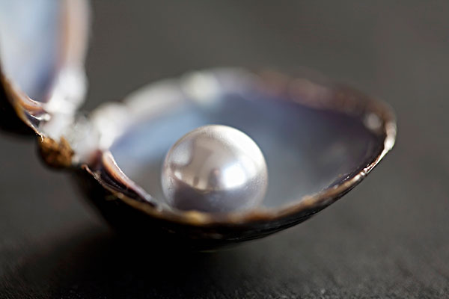
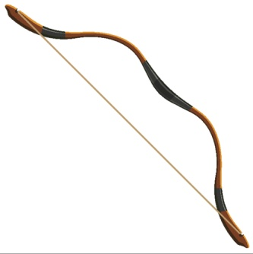
统编教材四年级上册第三单元
诗人运用了比喻的修辞手法，把晶莹透亮的露珠比作珍珠，把新月比作弯弓。

Slide 16
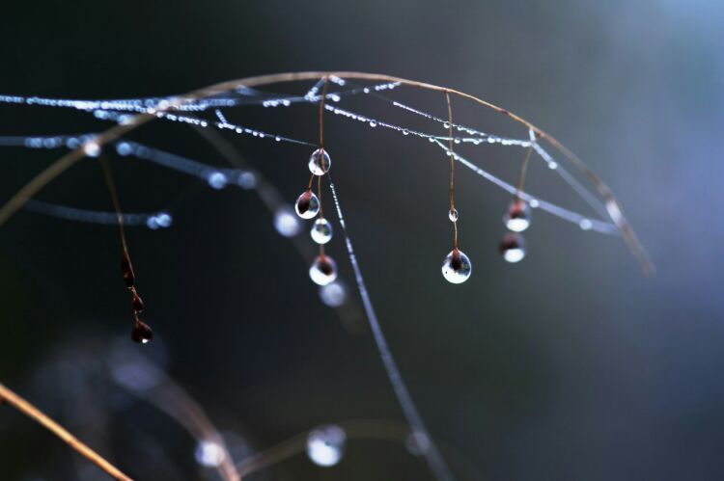
统编教材四年级上册第三单元
九月初三的夜晚多么可爱啊，滴滴清露就像珍珠一般，一弯新月仿佛是一张精致的弓。

Slide 17
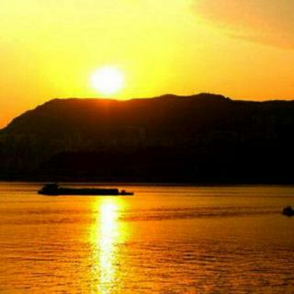
统编教材四年级上册第三单元

Slide 18
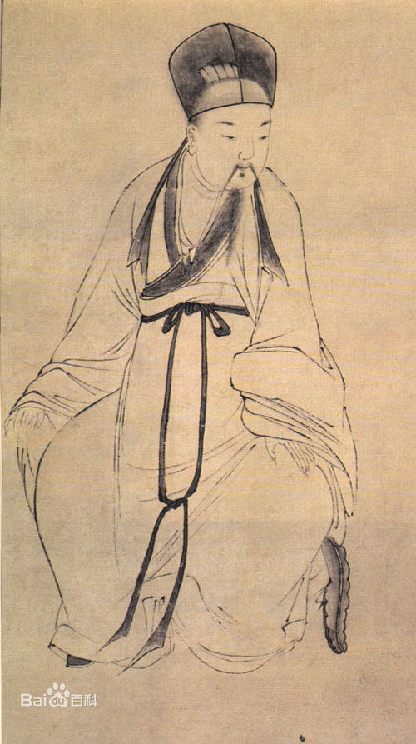
统编教材四年级上册第三单元
了解背景
此诗大约是长庆二年（822年）白居易在赴杭州任刺史的途中写的。当时朝廷政治昏暗，牛李党争激烈，诗人品尽了朝官的滋味，自求外任。作者离开朝廷后心情轻松畅快，因作此诗。

Slide 19
统编教材四年级上册第三单元
背诵古诗
暮江吟
[唐]白居易
一道（ ）（ ）铺水中，
半江（ ）（ ）半江（ ）。
可怜九月初三夜，
（ ）似（ ）（ ）（ ）似（ ）。

Slide 20
统编教材四年级上册第三单元
总结方法
读通古诗
读懂古诗
读出意境
读出情感
背诵积累

Slide 21
统编教材四年级上册第三单元
自主学习
《题西林壁》
《雪梅》

Slide 22
统编教材四年级上册第三单元
缘
降

Slide 23
统编教材四年级上册第三单元
费
输

Slide 24
统编教材四年级上册第三单元
《题西林壁》
横看：从正面看。庐山总是南北走向，横看就是从东面西面看。
侧：侧面。
不识：不能认识，辨别。
真面目：指庐山真实的景色、形状。
此山：这座山，指庐山。

Slide 25
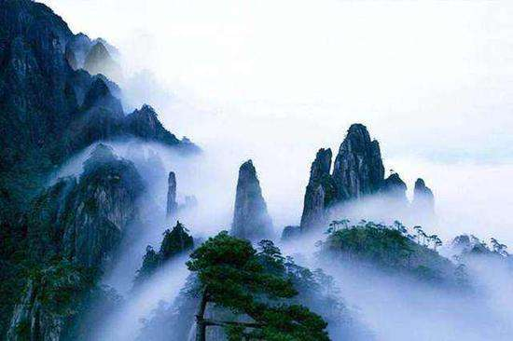
统编教材四年级上册第三单元
题西林壁
[宋]苏轼
横看成岭侧成峰，远近高低各不同。
不识庐山真面目，只缘身在此山中。

Slide 26
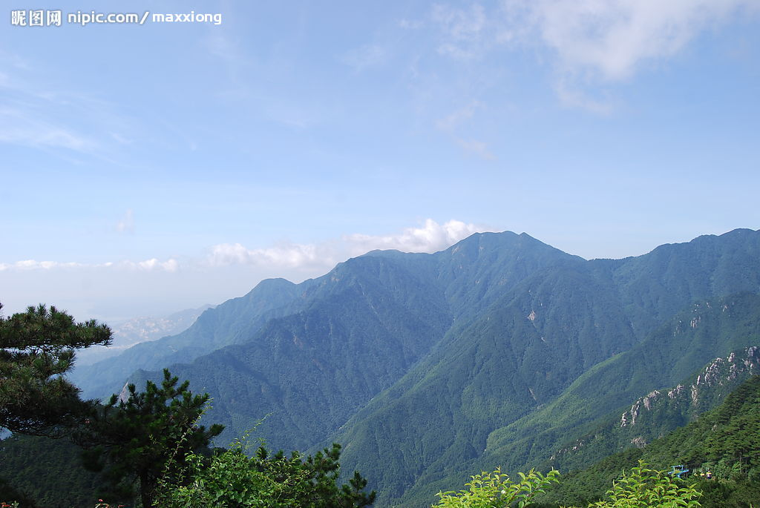
统编教材四年级上册第三单元
横看

Slide 27
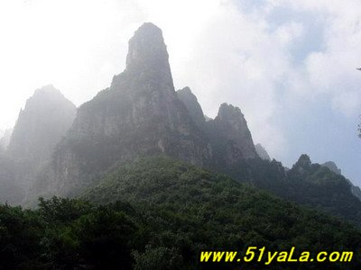
统编教材四年级上册第三单元
侧看

Slide 28
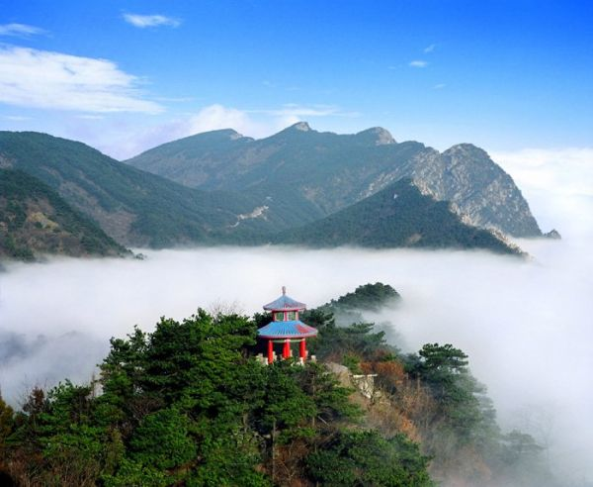
统编教材四年级上册第三单元
远看

Slide 29
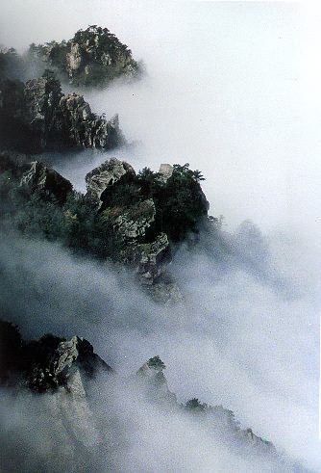
统编教材四年级上册第三单元
从高处看

Slide 30
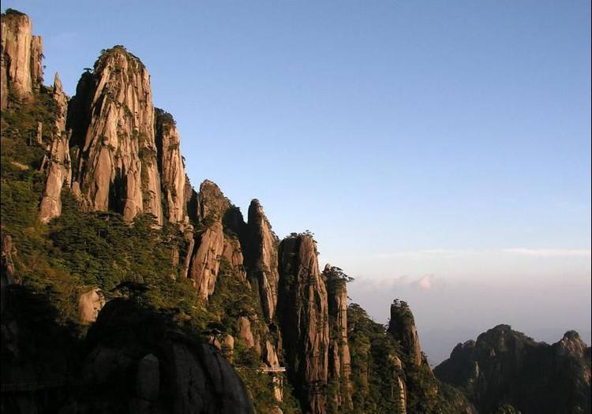
统编教材四年级上册第三单元
由于人们所处的地位不同，看问题的出发点不同，对客观事物的认识难免有一定的片面性。所以，要认识事物的真相与全貌，必须超越狭小的范围，摆脱主观成见。

Slide 31
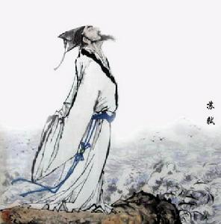
统编教材四年级上册第三单元
作者介绍
苏轼（1037－1101）字子瞻，又字和仲，号“东坡居士”，世称“苏东坡”。汉族，眉州眉山人，祖籍栾城。北宋著名散文家、书画家、文学家、词人、诗人，是豪放派词人的主要代表。他和父亲苏洵、弟弟苏辙合称为唐宋八大家中的“三苏”。词有《东坡乐府》，诗文有《东坡七集》等。

Slide 32
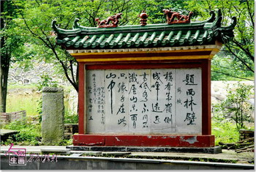
统编教材四年级上册第三单元
元丰七年（1084年）四月，苏轼与友人参寥畅游庐山，被庐山雄奇秀丽的景色所吸引，挥毫写下十余首庐山记游诗。《题西林壁》是游观庐山后题在西林寺墙壁上的一首诗。其实，十几天前他刚入庐山的时候，曾写过一首五言小诗：“青山若无素，偃蹇不相亲。要识庐山面，他年是故人。”他很风趣地说：“第一次见到庐山，好像遇到一位高傲的陌生人；要想和他混熟，今后就得常来常往。”于是他“往来山南北十余日”，最后写出这首歌咏庐山的名篇。

Slide 33
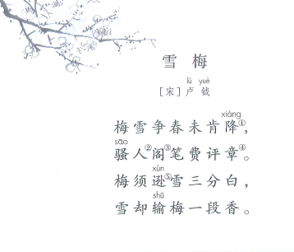
统编教材四年级上册第三单元

Slide 34
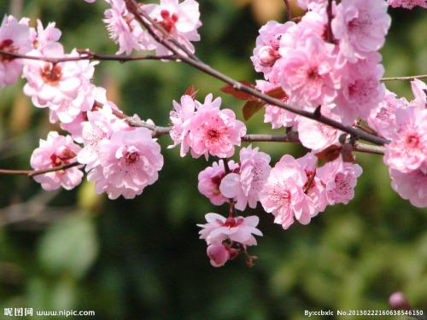
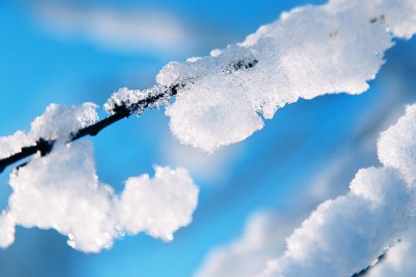
统编教材四年级上册第三单元
谁美？
梅花和雪到底谁更美呢?我们看一看诗人是怎么说的。

Slide 35
统编教材四年级上册第三单元
梅须逊雪/三分白，雪却输梅/一段香。
不及，比不上
思考：梅花和雪的优势在什么地方？
香
白

Slide 36

统编教材四年级上册第三单元
学完古诗，想一想：雪和梅争春，为什么比不出高低？
假如没有梅花，就不能映衬出雪的洁白无瑕；没有雪的寒冷，也就不能显出梅花不畏风霜，吐露芬芳的高贵品格。

Slide 37
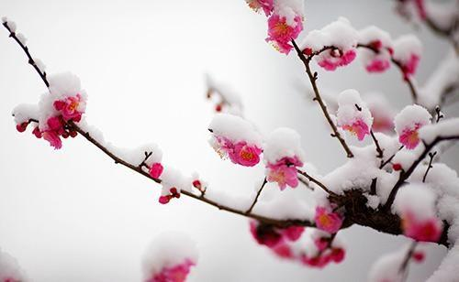
统编教材四年级上册第三单元
只有取长补短，既有晶莹洁白的雪，又有暗香浮动的梅，才是冬天最美的景，才是最美的报春使者。

